Slide 1
Exekuce
Oddlužení
duben 2026
Iva Janusová
dluhový pracovní poradce
Člověk v tísní, o.p.s., Tatranská 597
460 07 Liberec

Slide 2
Opakování z minula:
1.Jaký údaj je pro mě důležitý před podpisem úvěrové smlouvy?
2. Co je důležité mít pro komunikaci s věřitelem, soudem aj.?
3. Může si vzít spotřebitel podnikatelský úvěr?
4. Jaká je běžná promlčecí lhůta?
5. Může si každý občan zažádat o dávky státní sociální podpory?

Slide 3
DNEŠNÍ TÉMATA
EXEKUCE, INSOLVENCE (ODDLUŽENÍ)
(konkurz, reorganizace)
1. Co všechno může být postiženo exekucí?
2. Víte jaký je rozdíl mezi přednostní a nepřednostní exekucí?
3. Je insolvence (oddlužení, osobní bankrot) vhodná a možná pro všechny dlužníky?
4. Lze se oddlužit ze všech závazků? Pokud ne, proč?

Slide 4
1.Exekuční řízení
2.Insolvenční řízení

Slide 5
EXEKUČNÍ ŘÍZENÍ

Slide 6
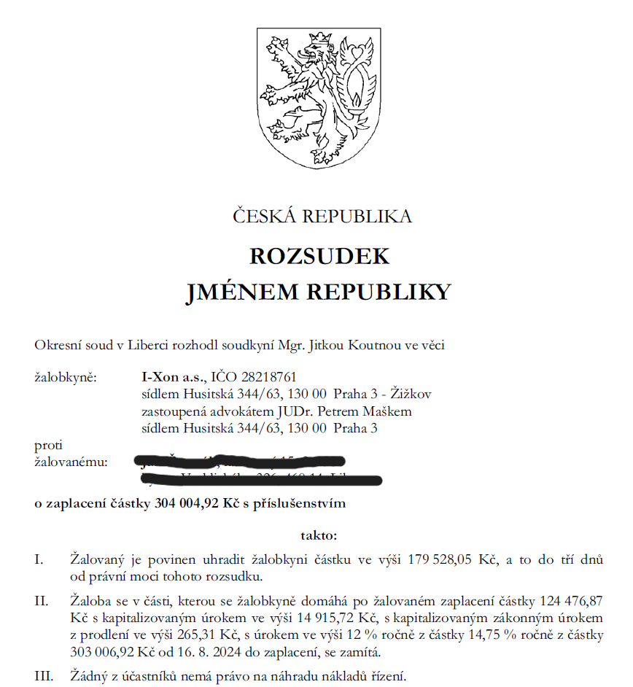
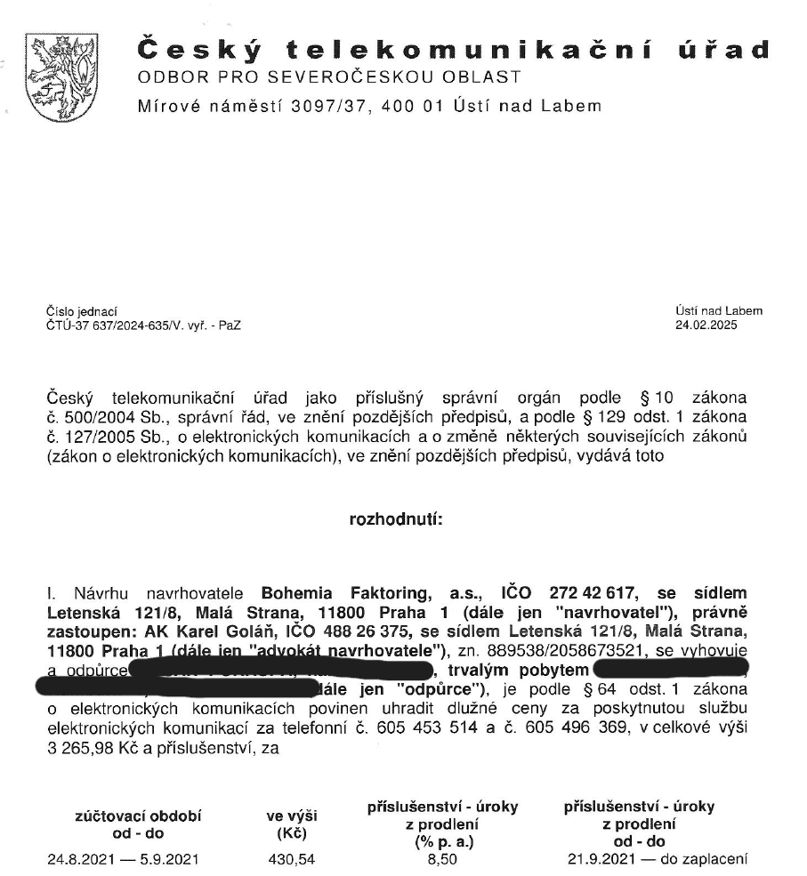
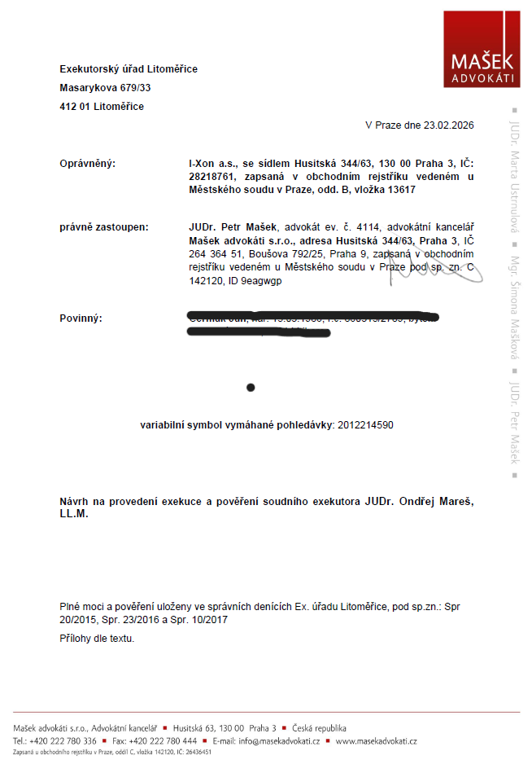
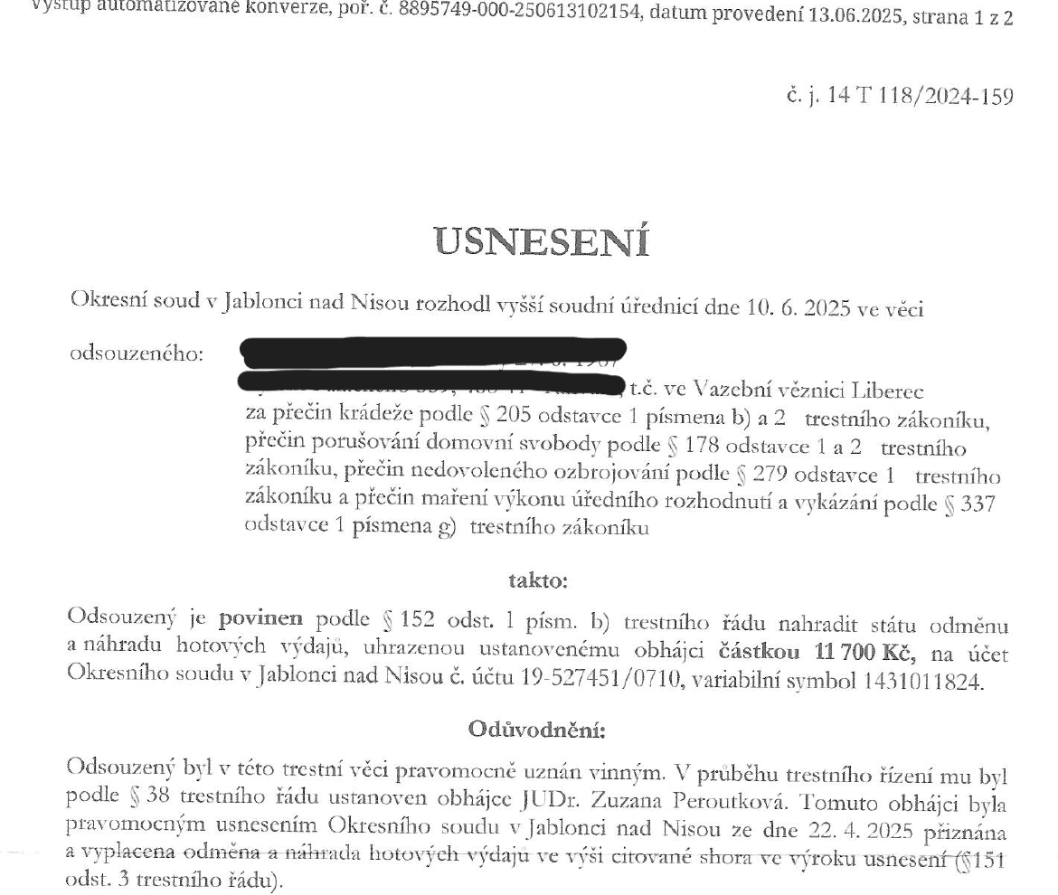
Exekuce vznikne na základě exekučního titulu a exekučního návrhu

Slide 7
EXEKUČNÍ ŘÍZENÍ
nastává po nalézacím řízení (ve kterém dlužník může co? …..)
exekuce přednostní/ nepřednostní
1. dojde k obstavení účtu
2. na adresu dlužníka přijde celá složka = exekuční titul, exekuční návrh, výzva k dobrovolnému splnění, zahájení exekuce, ex. příkazy na srážky z příjmů, postižení účtu, movitého, nemovitého majetku…
ve lhůtě 30 dnů od doručení výzvy – nižší náklady exekuce při úhradě dlužné částky
pokud nedojde k úhradě, tak:

Slide 8




EXEKUTOR SMÍ:
1. Postihnout peníze na bankovních účtech, spořící produkty, sázkové účty, daňový bonus
2. Nařídit srážky ze mzdy
3. Zabavit hmotný majetek (mobiliární exekuce)
4. Nařídit prodej nemovitosti (za určitých okolností)
5. Postihnout kauci složenou při pronájmu bytu

Slide 9
EXEKUCE – BANKOVNÍ ÚČTY
lze vybrat pouze trojnásobek životního minima (aktuálně 3 x 4 860 Kč =14 580Kč), od 1.10.2026 3 x 5 500 Kč = 16 500 Kč
– pokud jsou peníze na účtu
trojnásobek vyplacen bankou na žádost dlužníka
lze zřídit chráněný účet (nefunguje - chystá se úprava zákona), ne dětské účty, ne Revolut,
!! Přepis majetku v exekuci lze zneplatnit 3 roky zpětně!!

Slide 10
DORUČOVÁNÍ DLE EXEKUČNÍ NOVELY:
Centrální úřední deska:
seznámení účastníků řízení s výzvami ohledně doručování dokumentů, které jim nebyly doručeny.
dlužník má doručovací adresu na obecním, městském úřadě nebo na magistrátu.
exekutor takovou výzvu na Centrální úřední desku umístí na 60 dnů.
adresát si může tuto písemnost vyzvednout u exekutora, případně požádat o její zaslání na jinou adresu.

Slide 11
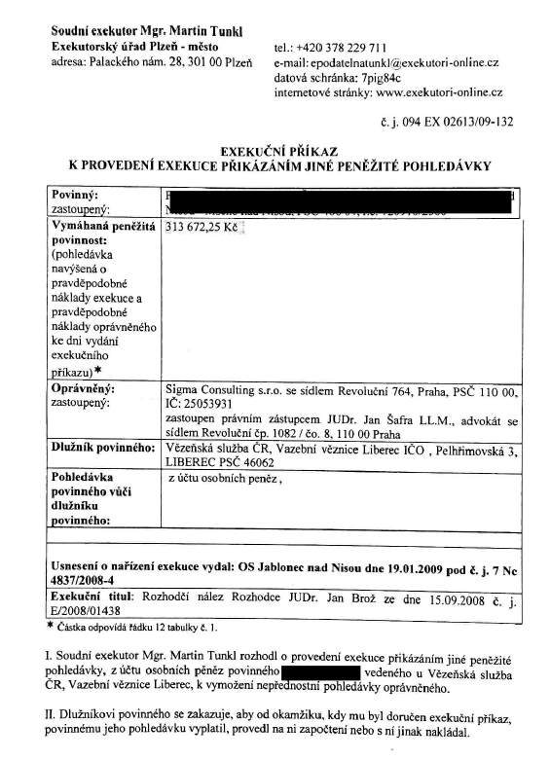
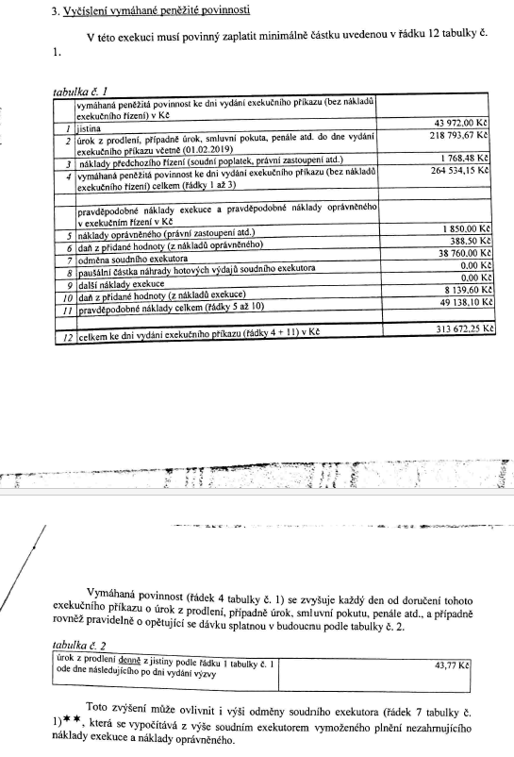

Slide 12
SRÁŽKY Z PŘÍJMŮ VE VTOS
33 % výživné – Rozsudek na účtárnu ( i v zaměstnání venku)
23 % náklady VTOS
12 % na základě nařízeného výkonu rozhodnutí soudu nebo orgánu státní správy
4 % ostatní srážky
17 % kapesné
11 % úložné ( úložné nad 35 tis. Kč lze postihnout exekučně)
Pokud se nesráží na nějakou z výše uvedených skupin, částka se použije na úhradu dalších srážek.
Výše nákladů výkonu trestu činí 80 Kč/den, max. 2 480 Kč za kalendářní měsíc.
Na srážky do insolvence lze použít 49 % z čistého příjmu.

Slide 13
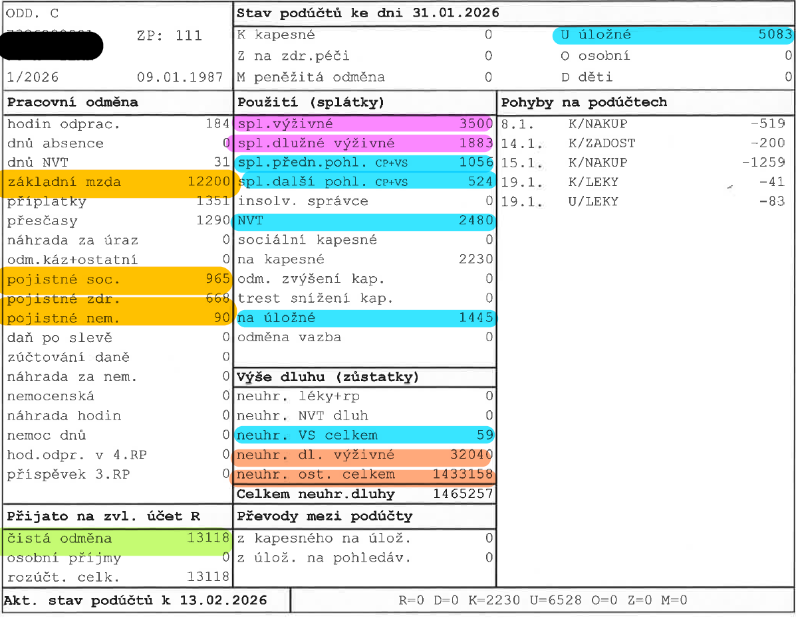
VÝPLATNÍ PÁSKA VTOS

Slide 14
Výše nákladů výkonu trestu činí 80 Kč/den, max. 2 480 Kč za kalendářní měsíc.
Osvobození od NVT:
nezaviněně pracovně nezařazen nebo bez jiného příjmu v daném měsíci
nedovršil 18. rok věku
při ústavní (nemocniční) péči – nutné zdravotní pojištění dle zvláštního právního předpisu (netýká se sebepoškození)
zařazení do vzdělávacího, terapeutického programu, s dobou nejméně 21 hodin týdně
po dobu přerušení trestu
po dobu účasti na soudním jednání v postavení svědka nebo poškozeného
je-li na útěku

Slide 15
SRÁŽKY Z PŘÍJMU MIMO VTOS
Čistá mzda - nezabavitelná částka = ze zbytku plátce příjmu provede 2/3 nebo 1/3 srážku (podle původu dluhu – přednostní, nepřednostní)
Od 1. 1. 2026
NEZABAVITELNÁ ČÁSTKA NA OSOBU POVINNÉHO
14 102 Kč
NEZABAVITELNÁ ČÁSTKA NA VYŽIVOVANOU OSOBU
3 526 Kč
v exekuci - vlastní děti i mimo spol. domácnost, pokud není BV vymáháno
v oddlužení - vlastní děti pouze ve spol. domácnosti

Slide 16
NOVELA Z ROKU 2024
4 a více exekuce = srážky jako pro přednostní pohledávku – (nepoužije se, pokud povinný doloží plátci mzdy, že mu byl přiznán starobní důchod, invalidní důchod II. nebo III. stupně, sirotčí důchod)
z bankovního zablokovaného účtu možnost uhradit exekuci (i prostředky na dálku /mobilní, internetové bankovnictví, zadání příkazu)

Slide 17
EXEKUČNÍ SRÁŽKY MIMO VTOS
nezabavitelná částka – podle počtu vyživovaných osob
vyživované osoby: nezaopatřené dítě - nahlásit účetní
exekuce jsou: nepřednostní 1/3, přednostní 2/3
více jak 4 exekuce = vždy přednostní srážka

Slide 18
Jednotlivec, čistá mzda: 30 000 Kč – 14 102 Kč (NZČJ) = 15 898 Kč : 3 = 5 299 Kč
1/3 nepřednostní 5 299 Kč zůstane dlužníkovi 24 701 Kč
2/3 přednostní 10 598 Kč zůstane dlužníkovi 19 402 Kč
1 dítě, čistá mzda: 30 000 Kč – 14 102 Kč (NZČJ) – 3 526 (NZČVO) = 12 372 Kč : 3 = 4 124 Kč
1/3 nepřednostní 4 124 Kč zůstane dlužníkovi 25 876 Kč
2/3 přednostní 8 248 Kč zůstane dlužníkovi 21 752 Kč
++++++++++++++++++++++++++++++++++++++++++++++++++++++++++++++++++++++++++++++
Jednotlivec, čistá mzda: 50 000 Kč - 14 102 Kč (NZČJ) = 36 800 Kč ……….
1/3 nepřednostní 14 884 Kč zůstane dlužníkovi 35 116 Kč
2/3 přednostní 25 391 Kč zůstane dlužníkovi 24 609 Kč
1 dítě, čistá mzda 50 000 Kč – 14 102 Kč (NZČJ) – 3 526 (NZČVO) = 33 500 Kč …………..
1/3 nepřednostní 11 359 Kč zůstane dlužníkovi 38 641 Kč
2/3 přednostní 21 866 Kč zůstane dlužníkovi 28 134 Kč

Slide 19
VYŽIVOVACÍ POVINNOSTI
vyživovací povinnosti doložit dokumenty (oddací list, rodný list dítěte, doklad o registrovaném partnerství, rozsudek o určení výživného)
jako vyživované osoby se nepočítají manžel/ka, druh/družka, dítě v pěstounské péči nebo v péči třetí osoby
doptáváme se na dlužné i běžné výživné

Slide 20
EXEKUCE X ODDLUŽENÍ
Exekuce:
dlužník musí postupně uhradit celý dluh.
až do úplného splacení nabíhají sankce a úroky
(od 1.1.2022 se první hradí NE a jistina)
nátlak exekutorů
Oddlužení:
dlužník musí splatit maximum, kterého je schopen
sankce a úroky jsou zastaveny, dluh je konečný.
může bez problémů používat účet

Slide 21
PŘESTÁVKA ☺

Slide 22
INSOLVENCE (ODDLUŽENÍ, ÚPADEK)

Slide 23
PŘED PODÁNÍM NÁVRHU NA ODDLUŽENÍ
Mapování všech závazků
Trestná činnost – rozsudky kvůli náhradě škody a informování poškozených FO
Příjmy, majetek a celková situace dlužníka (rodiny), oddlužení manželů
Přílohy, plná moc pro sepsání, odeslání návrhu na soud

Slide 24
ZÁVAZNÝ PŘÍSLIB
když dlužník plní z nezabavitelné částky, ale neohrozí potřeby své a vyživovaných osob
když dojde ke zvýšení nezabavitelné částky
plnění z darovacích smluv a smluv o důchodu
při neplnění déle jak 3 měsíce z příslibu nebo darovací smlouvy ani minimální splátky = oddlužení zrušeno bez ohledu na zavinění

Slide 25


PO PODÁNÍ NÁVRHU NA ODDLUŽENÍ
OD POVOLENÍ KE SCHVÁLENÍ cca 6 měsíců
SPLÁTKOVÝ KALENDÁŘ 36 měsíců
SANKČNÍ PRODLOUŽENÍ až 12 měsíců (18)
DOPLACENÍ ODMĚNY 2 měsíce

Slide 26
ODMĚNA IS OD POVOLENÍ DO SCHVÁLENÍ ODDLUŽENÍ
jednotlivec - 1 800 Kč (2 178 Kč s DPH) měsíčně
manželé - 2 700 Kč (3 267 Kč s DPH) měsíčně
srážka nepostačuje - soud uloží dlužníku placení zálohy na odměnu a hotové výdaje IS
Pohledávky insolvenčního správce
odměna za přezkum pohledávek 1 000 Kč (1 210 Kč s DPH) za 1 přihlášku
po skončení ODDL. - 2 měsíce srážet maximum do stanoveného limitu (max. 12 100 Kč měsíčně a u manželů 18 150 Kč, vč. DPH)

Slide 27
NÁVRH NA POVOLENÍ ODDLUŽENÍ – OSVČ
zálohová splátka u OSVČ – § 398 b, odst.4 lze určit rovněž se souhlasem dlužníka po vyjádření IS k očekávaným budoucím měs. příjmům a výdajům dlužníka vycházejícím zpravidla z rozdílu jeho reálně dosažených příjmů a reálně vynaložených výdajů za dobu jeho podnikání
OSVČ – dlužník je povinen vždy po uplynutí 12 kalendářních měsíců k 15. dni následujícího měsíce předložit IS listiny osvědčující jeho reálně dosažené příjmy a reálně vynaložené výdaje, včetně výpisů z účtu… mimo DAP
OSVČ – referenční splátka – rozdíl reálně dosažených příjmů a reálně vynaložených výdajů

Slide 28
CO VŠE MUSÍ INSOLVENČNÍ SPRÁVCE PROVĚŘIT A UVÉST
1.Aktuální příjem dlužníka
2.Minulé příjmy dlužníka včetně příjmů, které dlužník uváděl v žádostech o úvěr
3.Údaje o příjmech (nabídkách práce) v profesi dlužníka v jeho regionu
4.Údaje o příjmech (nabídkách práce) v obecně dostupných profesích
5.Statistické údaje o příjmech v dlužníkově regionu

Slide 29
SCHVÁLENÍ ODDLUŽENÍ -povinnosti
dlužník je povinen poskytovat součinnost IS
dlužník vynakládá veškeré úsilí, které po něm lze spravedlivě požadovat = soud zváží schopnosti, možnosti a majetkové poměry dlužníka
= soud zkoumá, zda se dlužník nevzdal výhodnějšího zaměstnání či výdělečné činnosti
= zda se nevzdal majetkového prospěchu, zda nepodstupuje nepřiměřená majetková rizika
do 15 dnů v případě nezaměstnanosti musí dlužník požádat o zařazení do evidence uchazečů o zaměstnání, nesmí být sankčně vyřazen → porušení podmínek

Slide 30
PŘERUŠENÍ a PRODLOUŽENÍ ODDLUŽENÍ
lze přerušit opakovaně až na celkovou dobu 1 roku
prodloužení oddlužení PSK se ZMP na návrh dlužníka až o 6 měsíců, takto nelze opakovaně
insolvenční soud může prodloužit dobu oddlužení o počet měsíců, ve kterých dlužník neplnil podstatné povinnosti a to zejména ty pod písmenem a) přiměřená výdělečná činnost a h) – vynaložení veškerého úsilí, takto lze prodloužit opakovaně, nejdéle však v souhrnu o 12 měsíců
ins. soud neprodlouží, pokud by prodloužením nebyly uspokojeny jiné pohledávky, než odměna a hotové výdaje IS

Slide 31
VÝŽIVNÉ
pro pohledávky na výživném vzniklé po zahájení insolvenčním řízení lze provést srážky ze mzdy až do prohlášení konkursu nebo schválení oddlužení
TRESTNÁ ČINNOST A NÁHRADA ŠKODY
je potřeba mít rozsudek-prostá kopie, zejména pokud je s TČ spojena náhrada škody
vždy oslovujeme poškozeného - informace o vstupu do oddlužení - možnost přihlásit pohledávku z titulu náhradu škody do oddlužení

Slide 32
OSVOBOZENÍ SE NEVZTAHUJE NA
peněžitý trest
sankce pro úmyslný trestný čin
pohledávky na náhradu škody způsobené úmyslným porušením právní povinnosti
pohledávek na výživném ze zákona
pohledávek na náhradu škody na zdraví
pohledávky IS na odměnu a hotové výdaje

Slide 33
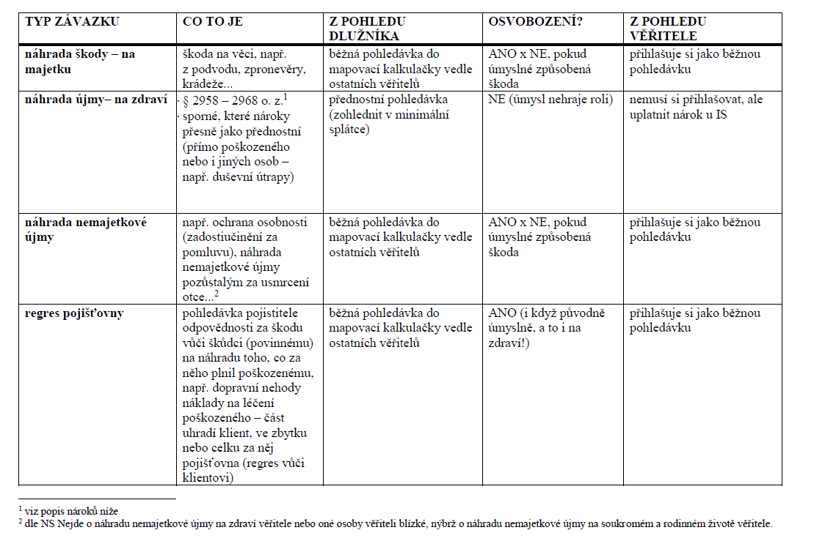
OSVOBOZENÍ
Pohledávky, z nichž se nelze oddlužit:
peněžitý trest nebo jiná majetková sankce, která byla dlužníku uložena v trestním řízení pro úmyslný trestný čin
pohledávky na náhradu škody způsobené úmyslným porušením právní povinnosti
pohledávky věřitelů na výživném ze zákona
pohledávky věřitelů na náhradu škody způsobené na zdraví

Slide 34
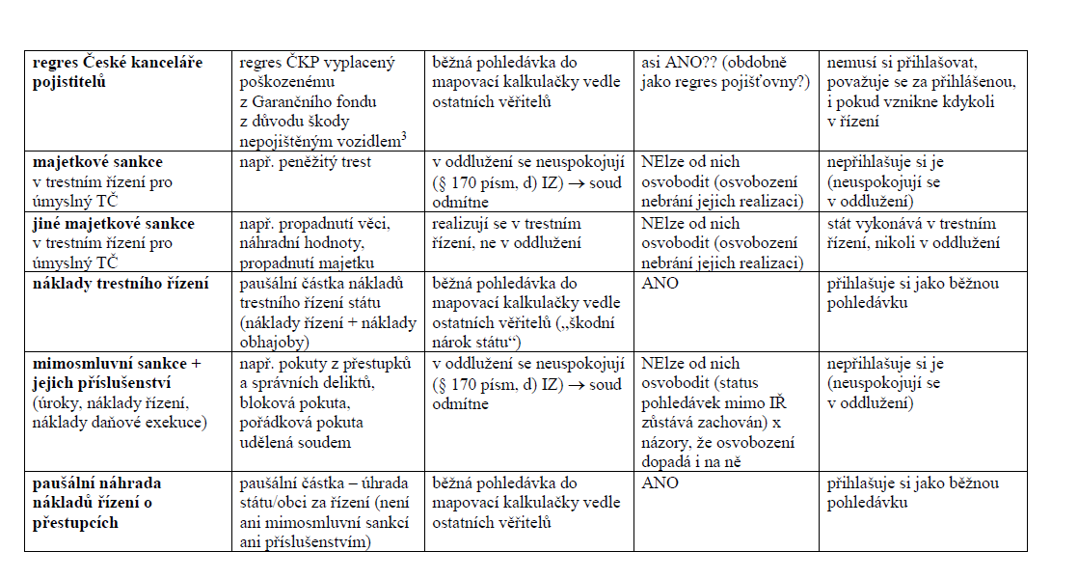

Slide 35
ZRUŠENÍ SCHVÁLENÉHO ODDLUŽENÍ
neplnění podstatných povinností
nový dluh po splatnosti 30 dnů
okolnosti, které dlužník zavinil
v důsledku nesplnění závazku třetí osoby poskytnout plnění,
v rozporu se závazným příslibem (z nezabav. částky) nebo v důsledku zvýšení základní částky, která nesmí být sražena z měs. mzdy

Slide 36
SPLNĚNÍ ODDLUŽENÍ
o splnění oddlužení s konečnou platností vždy rozhoduje soud
osvobození podle § 414 je možné odejmout i pokud dlužník porušuje povinnost součinnosti s IS při zpeněžování dosud nezpeněženého majetku nebo pokud vyjde najevo, že oddlužením byl sledován nepoctivý záměr
vyškrtnutí ze seznamu dlužníků a znepřístupnění v ISIR po 3letech od PM osvobození

Slide 37
DĚKUJI ZA POZORNOST
Iva Janusová, Člověk v Tísni o.p.s

